Slide 1
„Zdrowe SĄDECKIE” - EDYCJA 2019
Zadanie publiczne realizowane przy wsparciu finansowym Powiatu Nowosądeckiego.

Slide 2
„Sięgnij po zdrowie”
– warsztaty integracyjno-szkoleniowe dla osób niepełnosprawnych
Zadanie publiczne realizowane przez Stowarzyszenie VIRTUS.

Slide 16
Akcja
„Antytytoniowi”
w szkole
Zadanie publiczne realizowane przy wsparciu finansowym Powiatu Nowosądeckiego.

Slide 22
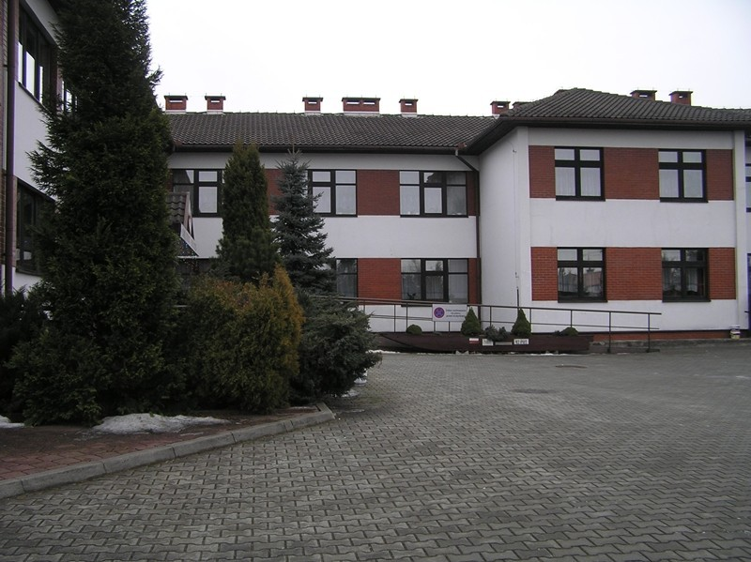
Zadanie publiczne realizowane przy wsparciu finansowym Powiatu Nowosądeckiego.
Pogadanka
dotycząca zdrowego stylu życia osób 60+
dla mieszkańców
Domu Pomocy Społecznej.

Slide 30
„Jak sobie radzić w sytuacjach zagrażających zdrowiu psychicznemu”
– prelekcja z psychologiem
Zadanie publiczne realizowane przy wsparciu finansowym Powiatu Nowosądeckiego.

Slide 36
Dziękujemy za uwagę

